Slide 1
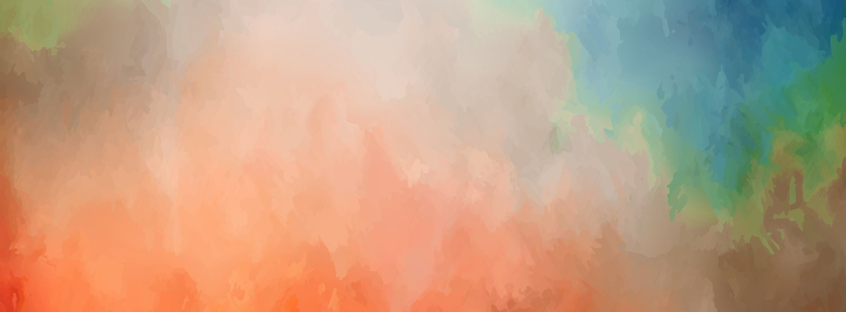
CULTURA, PLURICULTURALIDAD Y VALORES ANCESTRALES

Slide 2
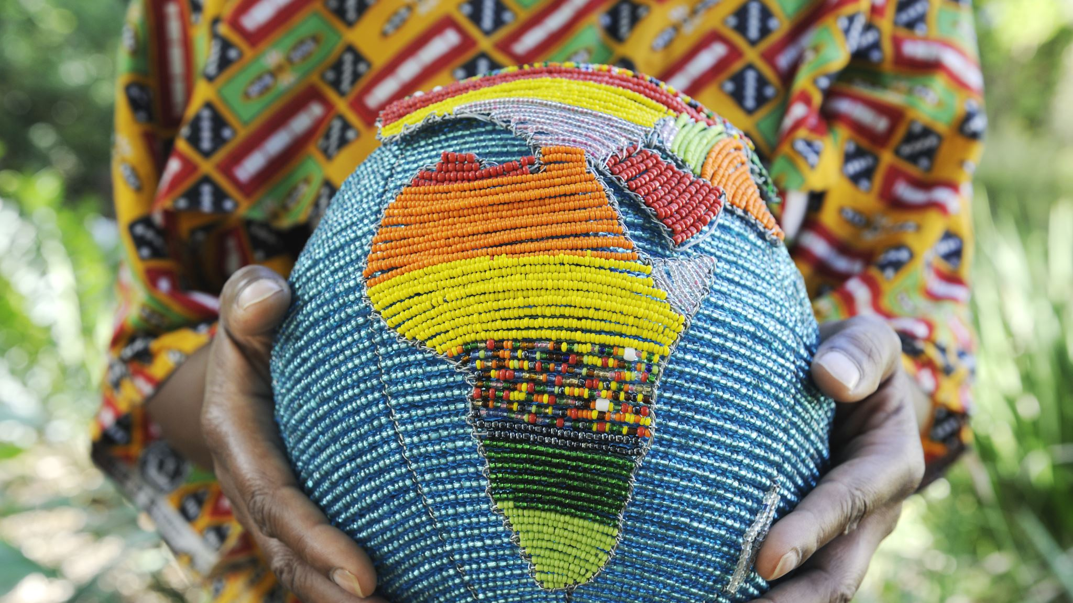
Cultura

Slide 3
Cultura es el conjunto aprendido de tradiciones y estilos de vida, socialmente adquiridos, de los miembros de una sociedad, incluyendo sus modos pautados y repetitivos de pensar, sentir y actuar (es decir, su conducta).

Slide 4
Sociedad
Una sociedad es un grupo de personas que comparten un hábitat común y que dependen unos de otros para su supervivencia y bienestar.  Debido al hecho de que muchas grandes sociedades están constituidas por clases, grupos étnicos, regiones y otros subgrupos significativos, frecuentemente conviene referirse a las subculturas y estudiarlas.

Slide 5
Etnocentrismo
El etnocentrismo es la creencia de que nuestras propias pautas de conducta son siempre naturales, buenas, hermosas o importantes, y que los extraños, por el hecho de actuar de manera diferente, viven según modos salvajes, inhumanos, repugnantes o irracionales.  Las personas intolerantes hacia las diferencias culturales, normalmente, ignoran el siguiente hecho: Si hubieran sido endoculturados en el seno de otro grupo, todos estos estilos de vida supuestamente salvajes, inhumanos, repugnantes e irracionales serían ahora los suyos

Slide 6
La pluriculturalidad o pluralismo cultural es la condición de cohabitación más o menos organizada de diferentes culturas, etnias o pueblos en un mismo espacio territorial, compartiendo un devenir histórico y político, y constituyendo una misma totalidad nacional.
Dicho de otro modo, se trata de la existencia dentro de una misma nación de diversas culturas que se integran de maneras diferentes y desiguales, desarrollando lazos complejos entre sí y conformando un todo sumamente diverso.
No se debe confundir este concepto con el de multiculturalidad, ni con el de interculturalidad.

Slide 7
Un país puede denominarse pluricultural cuando tiene una historia de intensas mezclas culturales que determinan su sociedad actual, como es el caso de los países latinoamericanos, cuya identidad cultural está compuesta por una hibridación de las culturas europea, nativa y africana. De allí que este concepto sea preferido por las escuelas sociológicas de naciones y regiones culturales con este nivel de complejidad étnica.

Slide 8
El pluralismo cultural puede referirse o demostrarse en distintos referentes culturales, como pueden ser la lengua (pluralismo lingüístico), la religión (pluralismo religioso), la comida (pluralismo gastronómico), siempre y cuando exista entre los elementos involucrados un cierto margen de asimilación, compenetración e intercambio. Si los grupos culturales coexisten de manera aislada, sin tener relación alguna entre sí, no se considera un caso de pluriculturalismo.
En una sociedad pluriculturalista se aceptan en mayor o menor medida como propias las diversas manifestaciones culturales. Sin embargo, no necesariamente están al mismo nivel y pueden existir tensiones culturales y sociales, formas de discriminación y de lucha cultural. Por otro lado, estas fricciones forman parte de la cultura del país, y a menudo determinan sus leyes y su rumbo político.

Slide 9
Características
Consiste en la hibridación y convivencia de distintas raíces culturales en un mismo territorio y un mismo orden político. Es requisito excluyente que existan grados de asimilación o integración entre ellas.
La cultura dominante integra diferentes aspectos de las raíces culturales, sin por eso estar exenta de discriminaciones, tensiones y otros problemas semejantes.
Puede ser practicada por un individuo, comunidad o sociedad entera.
Los miembros de una sociedad pluriculturalista conforman un todo organizado a través de procesos de integración e hibridación, en lugar de asimilación a una cultura mayor o dominante.

Slide 10
Valores ancestrales
Los valores ancestrales constituyen una fuerza psicológica, moral de las personas, es decir, son formas de actuar sobre las diferentes realidades además es muy importante reflexionar sobre los valores culturales andinos, porque tiene un sentido de desarrollo personal y social que nos induce a entender, comprender la convivencia desde lo individual, hasta la comunidad con la sociedad.

Slide 11
Estos valores en el mundo andino son imprescindibles para el funcionamiento de las personas como también de las comunidades, porque los valores forman el carácter, el ser personal.
En la cultura andina estas actitudes están basadas en la paridad y la complementariedad, también son valores que orientan el comportamiento humano hacia la ejecución de una actividad y la transformación social, entonces es el desarrollo de las comunidades.

